Slide 1

PENGENALAN KEHIDUPAN KAMPUS MAHASISWA BARU 2021
UPT PERPUSTAKAAN
INSTITUT SENI INDONESIA YOGYAKARTA
Oleh
Agustiawan, S.S., M.IP
Kepala UPT Perpustakaan

Slide 2

PROFIL
UPT PERPUSTAKAAN ISI YOGYAKARTA
Perpustakaan ISI Yogyakarta merupakan UPT (Unit Pelaksana Teknis) perpustakaan perguruan tinggi negeri di lingkungan Kementerian Pendidikan, Kebudayaan, Riset dan Teknologi yang berdiri bersamaan dengan lembaga induknya yaitu Institut Seni Indonesia Yogyakarta berdasarkan Keputusan Presiden RI Nomor 39/1984 tanggal 30 Mei 1984.
Koleksi yang dimiliki terdiri dari buku 36.313 judul dan 62.743 eks, Karya TA & Laporan penelitian 14.305 judul dan 15.550 eks, e-books ada 2.114 judul, Koleksi audio visual 1.762 judul
Sebagian besar koleksi perpustakaan berhubungan dengan bidang seni dan budaya. Hal tersebut sebagai wujud komitmen lembaga induknya (ISI Yogyakarta) menuju center of excellence (pusat unggulan) bidang Penciptaan dan Pengkajian Seni.
Jumlah SDM di perpustakaan ada 19 orang (12 pustakawan + 7 Administrasi)
Pada tahun 2015 dan diperbaharui tahun 2018 UPT Perpustakaan ISI Yogyakarta telah dinyatakan sebagai perpustakaan perguruan tinggi terakreditasi dengan nilai “A” oleh Perpustakaan Nasional RI.

Slide 3
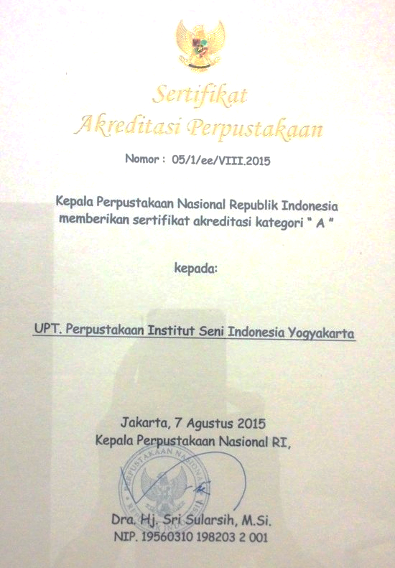
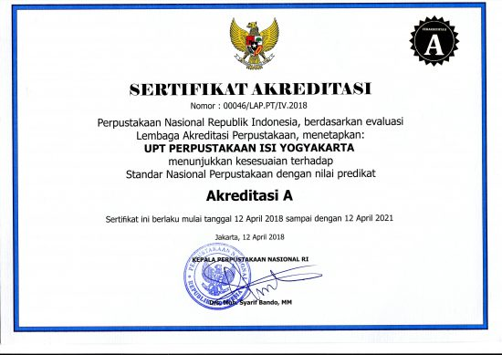
SERTIFIKAT AKREDITASI PERPUSTAKAAN

Slide 4

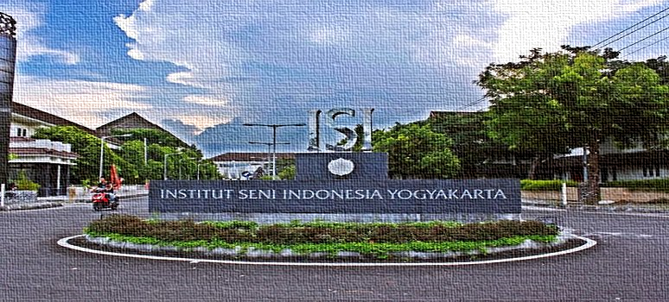
Mewujudkan Perpustakaan sebagai penyedia informasi bidang seni dan budaya yang lengkap dan relevan untuk mendukung kegiatan Tri Dharma perguruan tinggi dan mewujudkan perpustakaan sebagai Pusat Pelayanan Disiplin Ilmu Bidang Seni dan Budaya.
VISI PERPUSTAKAAN

Slide 5
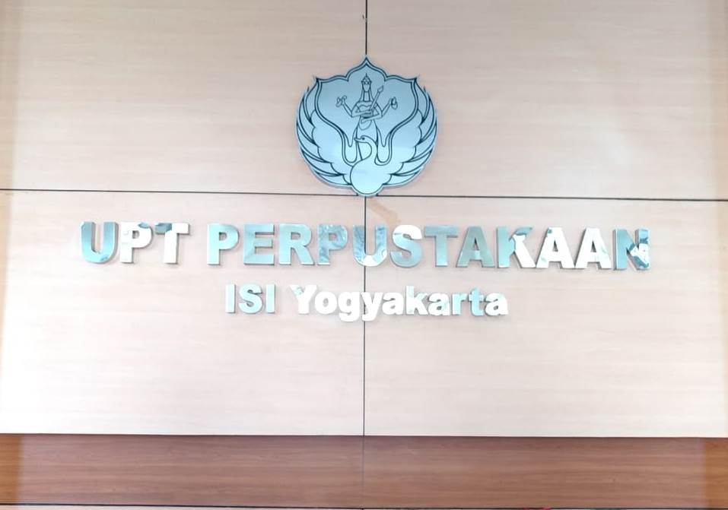
MISI
Menyediakan koleksi dan sumber informasi bidang seni dan budaya yang dibutuhkan pemustaka.
Menyelenggarakan proses pengelolaan koleksi dan informasi dalam rangka mewujudkan layanan prima perpustakaan.
Meningkatkan mutu layanan perpustakaan yang berorientasi pemustaka (cepat, tepat, dan mudah).
Mengoptimalkan penerapan teknologi informasi dan komunikasi dalam layanan perpustakaan, pelestarian dan pendokumentasian karya seni tradisi
Mengembangkan kerjasama secara aktif dengan perpustakaan dan lembaga-lembaga penyedia informasi lainnya.
Mengembangkan perpustakaan berbasis Standar Nasional Indonesia (SNI) Perpustakaan Perguruan Tinggi.

Slide 6
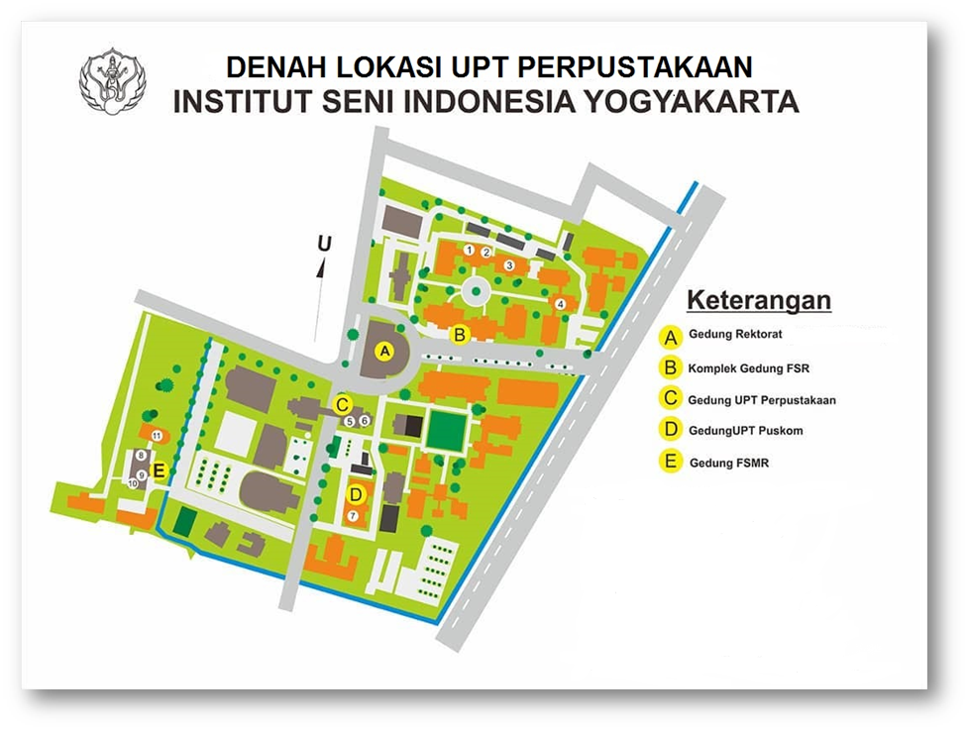

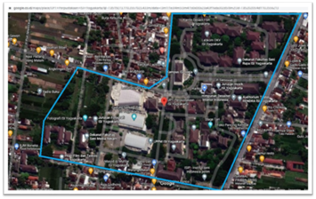
-7.851914397754768, 110.35578530410562

Slide 7
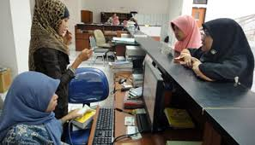
JENIS PELAYANAN PERPUSTAKAAN
Layanan sirkulasi berupa koleksi buku terbitan dalam negeri maupun luar negeri. Pemustaka dapat meminjam, mengembalikan dan perpanjang pinjaman, dan baca ditempat berada di Lt. 1.
Layanan Keanggotaan Kartu Sakti, dan Kartu JLA, berada di Lt. 1
Layanan Tugas Akhir (Skripsi, tesis, disertasi, hasil penelitian). Berada di Lt. 2.
Layanan Multimedia (CD dan DVD Karya) dalam proses penataan. Berada di Lt. 2
Layanan Referensi (Kamus, Ensiklopedi, Diektori, dsb) dan koleksi terbitan berkala (jurnal, majalah, koran, buletin). Berada di Lt. 4.
Layanan Soedarso Corner (koleksi langka) Berada di Lt 2.
Layanan fotokopi berada di Lt. 1 dan 4.
Layanan konsultasi eJournal berada di Lt. 1
Fasilitas tambahan :
lab. Komputer dan Lab Bahasa serta ruang
diskusi

Slide 8
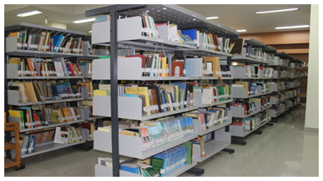
PERATURAN UMUM
Pengunjung diharapkan berpakaian sopan dan rapi.
Sebelum memasuki ruangan, para pengunjung wajib mengisi visitor counter dengan Scanning kartu mahasiswa
Sebelum memasuki ruangan, para pengunjung wajib menitipkan tas dan jaket kepada petugas di lt. 1
Untuk koleksi tugas akhir dan laporan penelitian hanya dibaca di tempat dan tidak boleh difoto/ dicopy
Pengunjung dilarang merokok, makan, dan minum di dalam ruangan perpustakaan.
Pengunjung wajib menjaga ketenangan dan kebersihan dalam ruangan perpustakaan

Slide 9
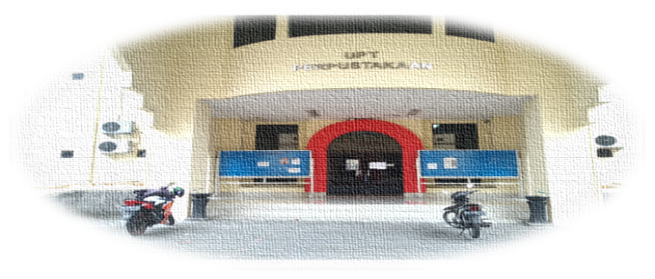
JAM PELAYANAN
Setiap hari Senin s/d hari Jumat buka pukul 07.30 WIB s/d pukul 16.00 WIB
Hari Jum’at istirahat pukul 11.30 WIB s/d 12.30 WIB.
Hari Sabtu libur

Slide 10
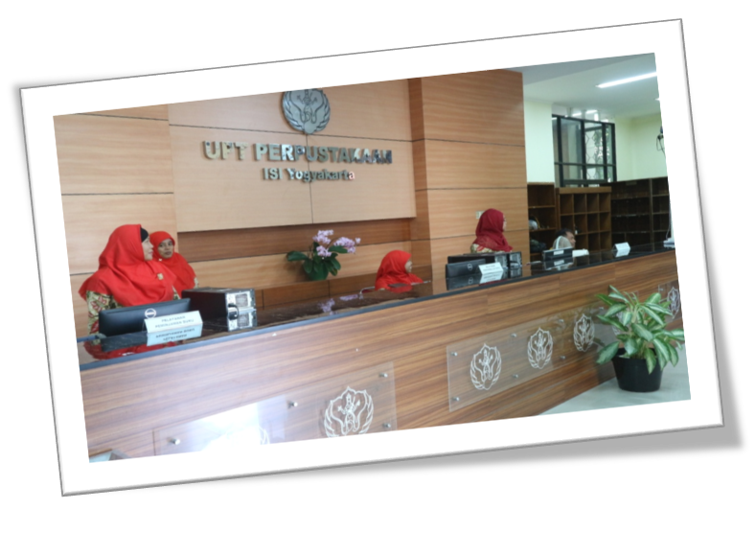
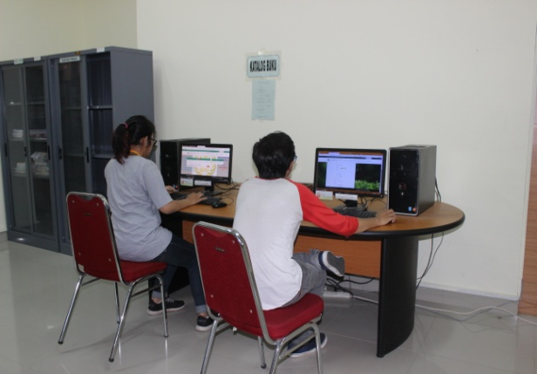
PROSEDUR PEMINJAMAN
Menelusur koleksi yang dibutuhkan pada komputer Online Public Access Catalog (OPAC)
Mencatat nomor panggil koleksi pada kertas yang tersedia
Menuju rak koleksi dan mencari koleksi berdasarkan nomor panggil yang telah dicatat
Menyerahkan kartu anggota/ KTM dan buku yang akan dipinjam kepada petugas sirkulasi
Petugas melakukan proses transaksi peminjaman
Petugas menyerahkan kartu anggota/ KTM dan buku yang dipijam kepada pemustaka

Slide 11
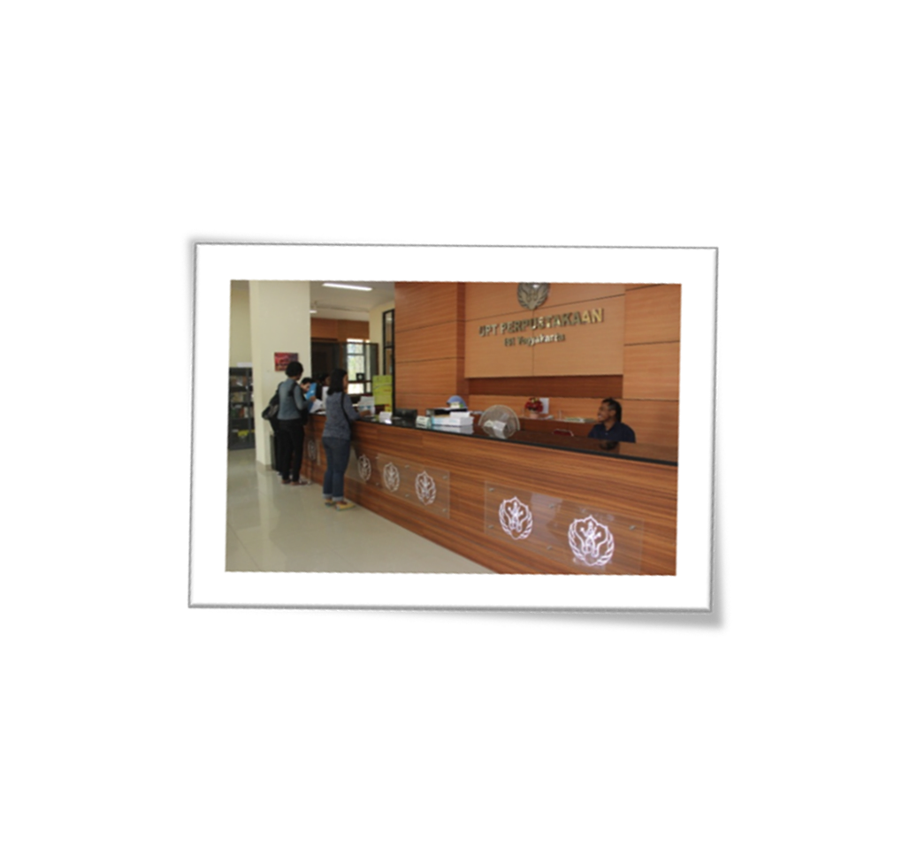
PROSEDUR PERPANJANGAN MASA PINJAM
Pemustaka menuju meja layanan sirkulasi
Menyerahkan kartu anggota/ KTM kepada tugas layanan sirkulasi
Petugas sirkulasi akan melakukan proses perpanjangan masa pinjam
Petugas menyerahkan kembali kartu anggota/ KTM kepada pemustaka
Pemustaka meninggalkan meja layanan sirkulasi.

Slide 12
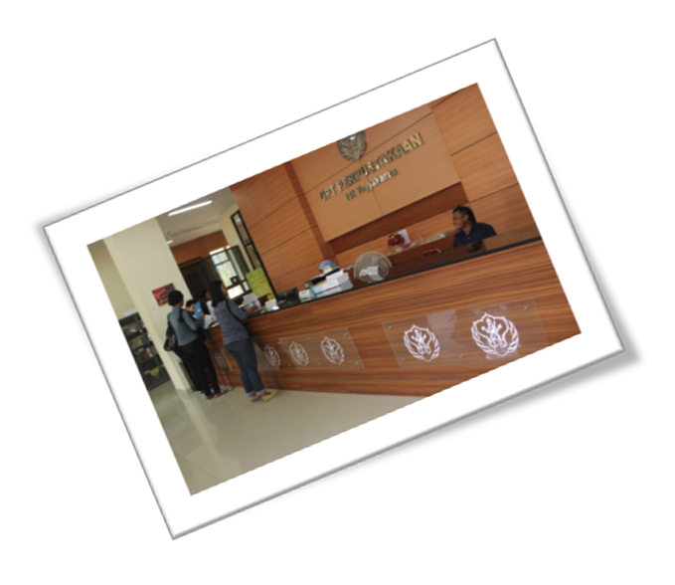
PROSEDUR PENGEMBALIAN
Pemustaka membawa buku yang dipinjam ke meja layanan sirkulasi
Pemustaka menyerahkan buku yang dipinjam kepada petugas layanan sirkulasi
Petugas melakukan proses pengembalian
Petugas memberikan informasi ada tidaknya denda keterlambatan atau menginformasikan bahwa proses pengembalian telah selesai.

Slide 13
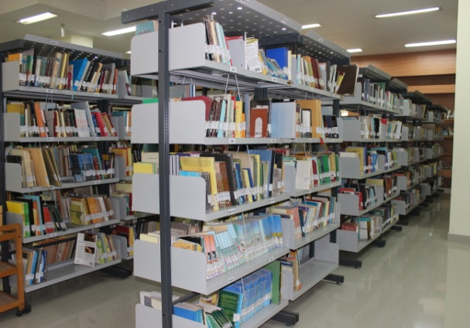
KETENTUAN ANGGOTA PERPUSTAKAAN
Tidak dibenarkan meminjamkan kartu anggota perpustakaan kepada pihak lain.
Keterlambatan pengembalian pinjaman buku akan dikenakan denda perbuku perhari sesuai dengan ketentuan yang berlaku.
Menghilangkan buku yang dipinjam harus mengganti dengan buku yang sama/sejenis

Slide 14
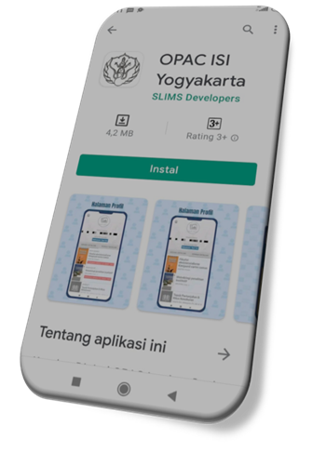

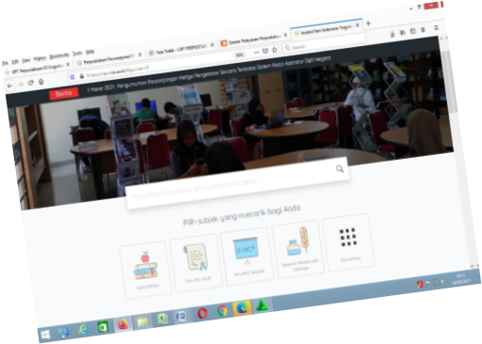

FASILITAS PENELUSURAN ONLINE
DI PERPUSTAKAAN

Slide 15
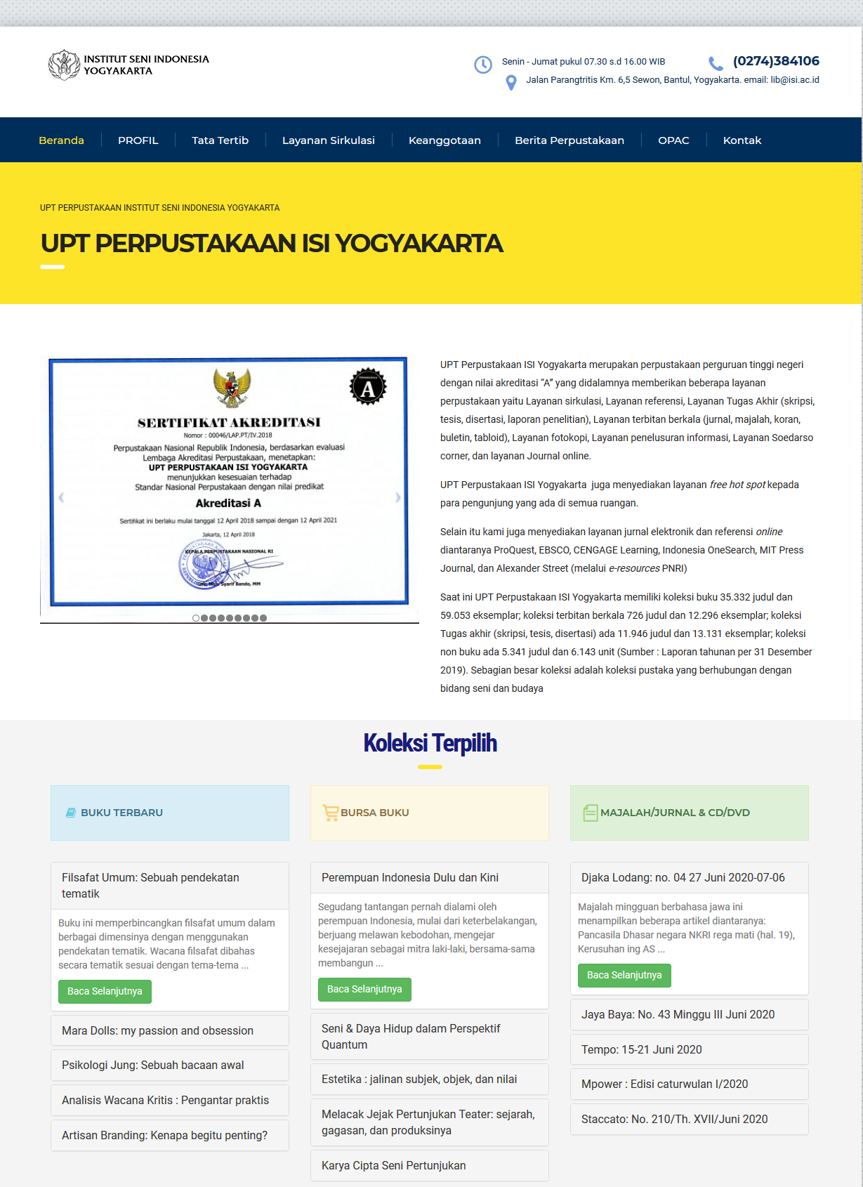

Website Perpustakaan http://lib.isi.ac.id

Slide 16
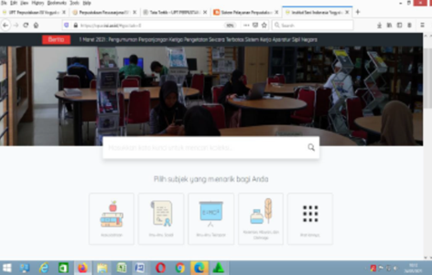
OPAC (Online Public Access Catalog) http://opac.isi.ac.id

Slide 17
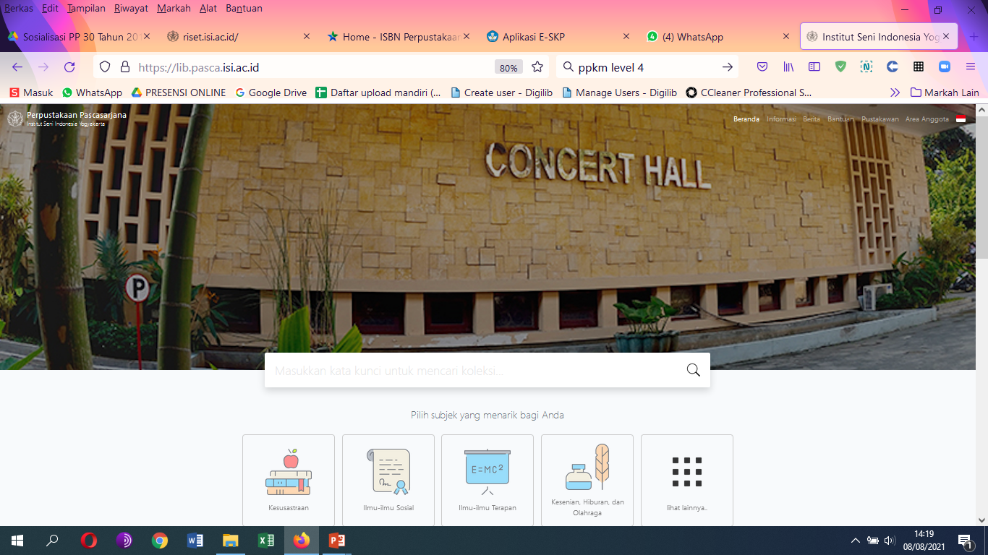
http://opac.pasca.isi.ac.id/

Slide 18
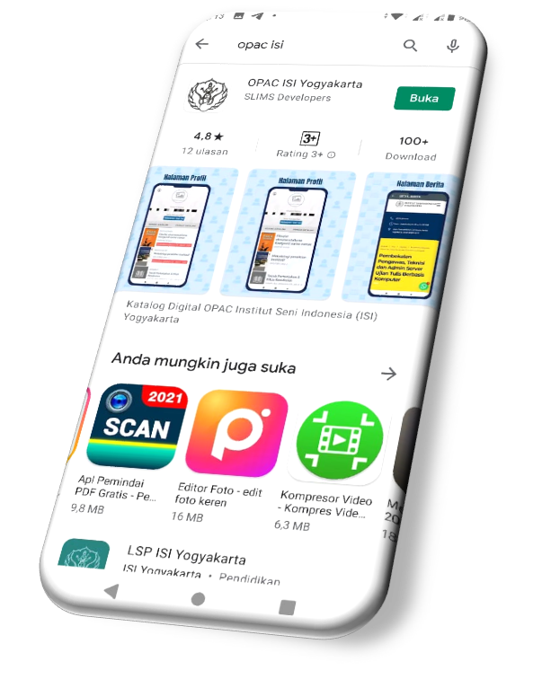
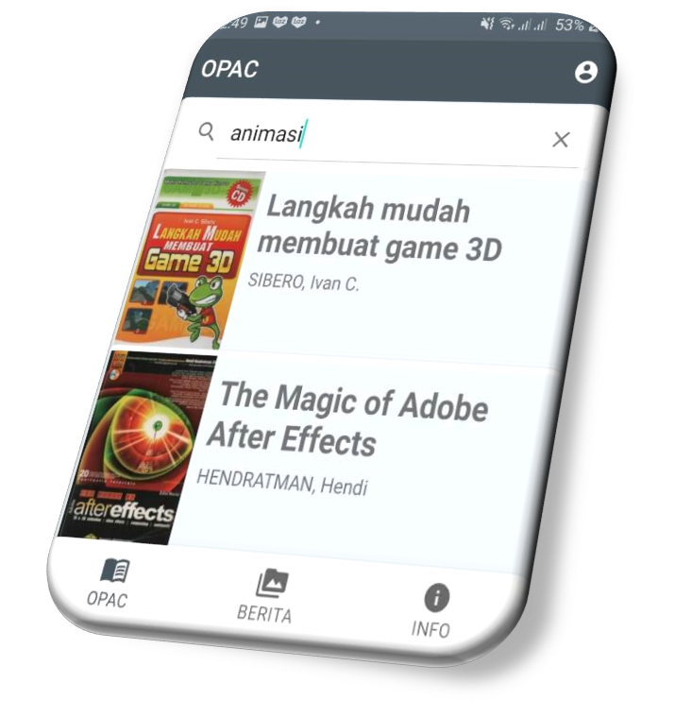
2
OPAC versi Mobile UPT Perpustakaan ISI Yogyakarta
Support Android
1

Slide 19
Ejournal

Slide 20
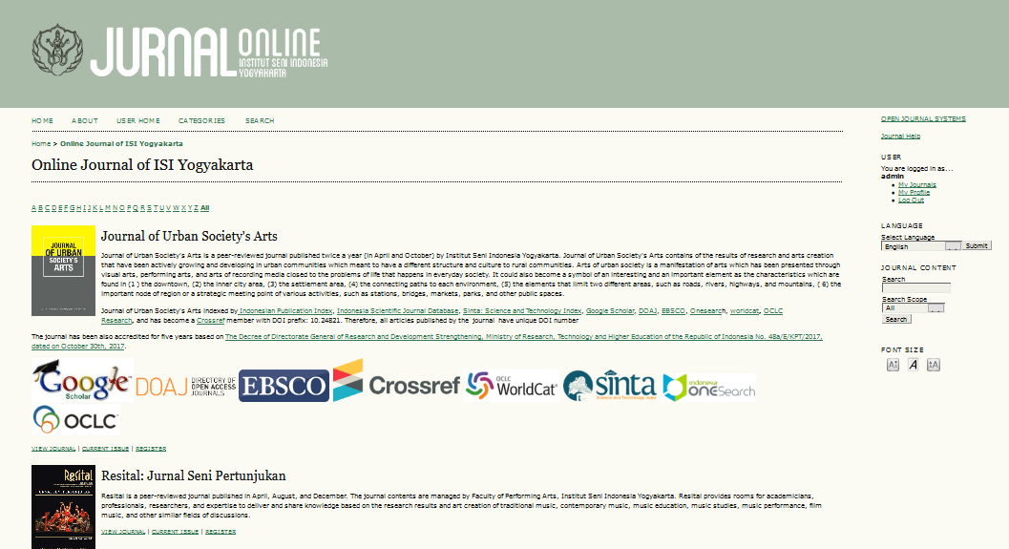
Ejournal ISI Yogyakarta
Journal of Urban Society's Arts
Resital: Jurnal Seni Pertunjukan
REKAM: Jurnal Fotografi, Televisi, dan Animasi
IJCAS (International Journal of Creative and Arts Studies)
Wayang Nusantara: Journal of Puppetry
Sense : Journal of Film and Television Studies
CORAK Jurnal Seni Kriya
spectā: Journal of Photography, Arts, and Media
TONIL: Jurnal Kajian Sastra, Teater dan Sinema
Dance & Theatre Review
PROMUSIKA Jurnal Pengkajian, Penyajian, dan Penciptaan Musik
ARS (Jurnal Seni Rupa dan Desain)
LINTAS RUANG Jurnal Desain Interior
PRODUCTUM (Program Studi Desain Produk)
JURNAL TATA KELOLA SENI (pascasarjana)
INVENSI (Program Studi Penciptaan dan Pengkajian Seni)
Journal of Animation and Games Studies
JOCIAISI (Journal of contemporary indonesia art)
DeKaVe Jurnal Disain Komunikasi Visual
JOGED Jurnal Seni Tari
SELONDING Jurnal Etnomusikologi
Indonesian Journal Of Performing Arts Education
Jurnal Pengabdian Seni
https://journal.isi.ac.id

Slide 21
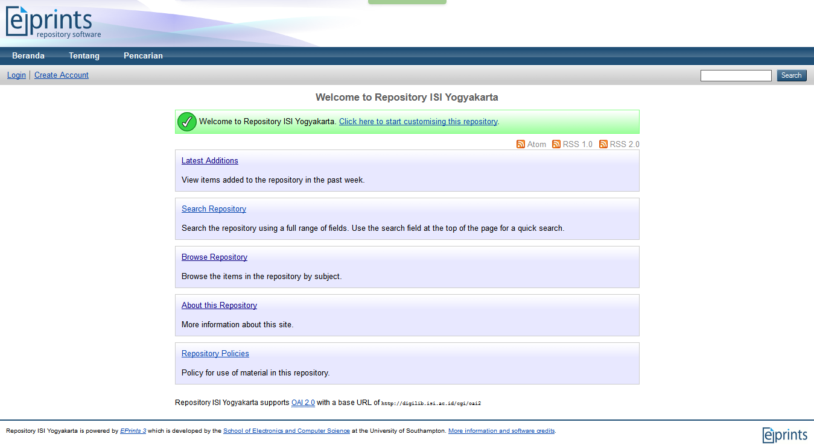
Koleksi Digital
http://digilib.isi.ac.id

Slide 22
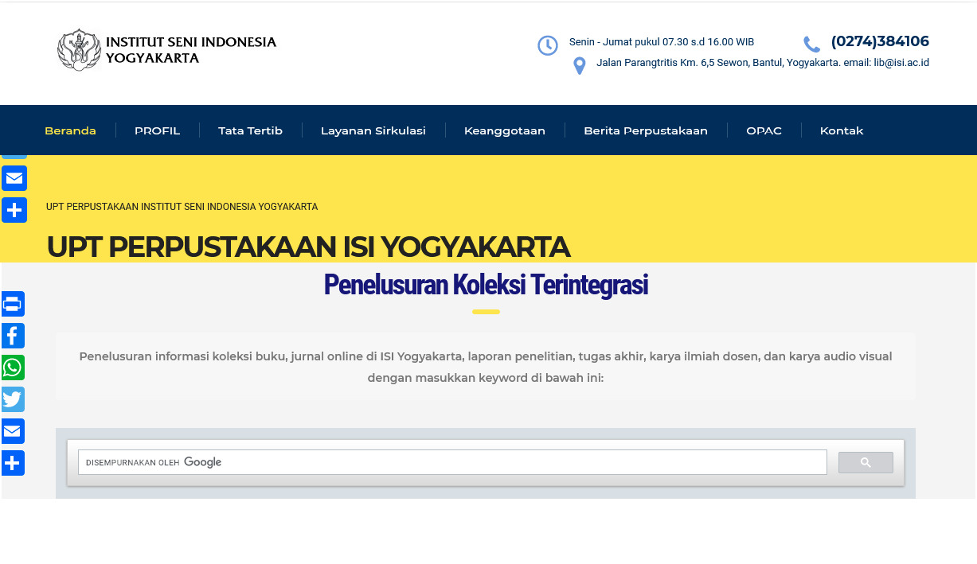
Penelusuran terintergrasi http://lib.isi.ac.id/

Slide 23

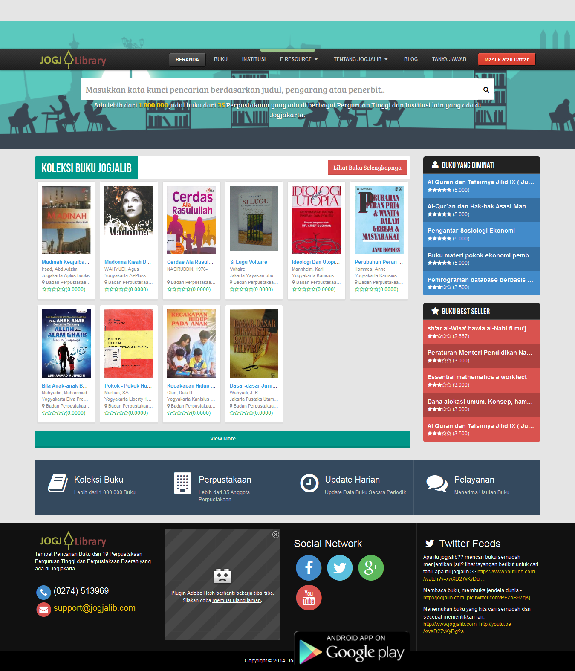
JOGJA LIBRARY FOR ALL (40) http://jogjalib.com/
Lebih dari 1.000.000 Buku

Slide 24
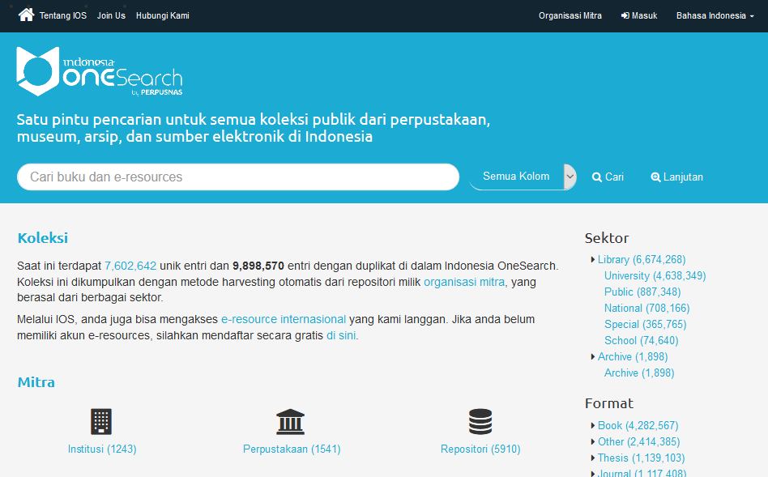
http://onesearch.id/

Slide 25
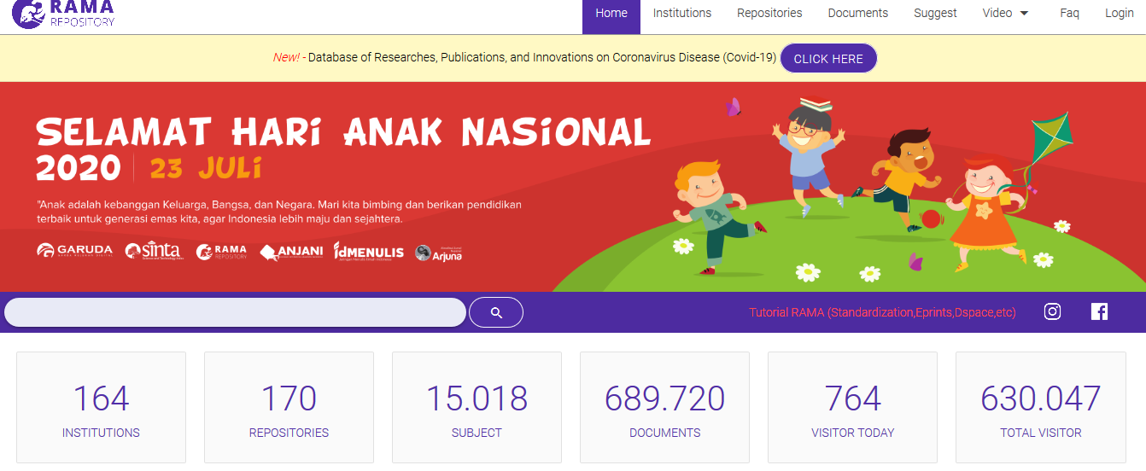
http://rama.ristekbrin.go.id/
Berisi laporan hasil penelitian baik berupa laporan tugas akhir, laporan penelitian yang tidak terpublikasi di jurnal, konferensi maupun buku yang diintegrasikan dari Repositori Perguruan Tinggi dan Lembaga Penelitian di Indonesia.

Slide 26
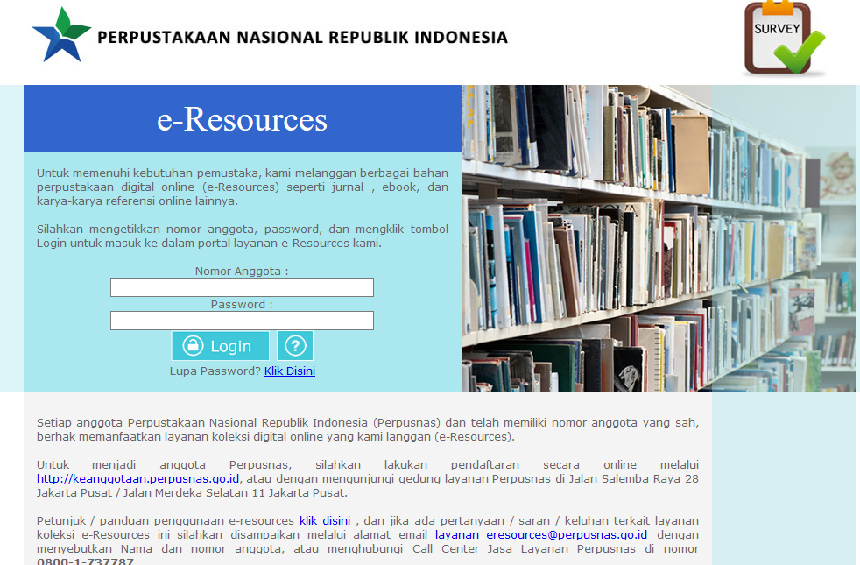
http://e-resources.perpusnas.go.id/
Untuk memenuhi kebutuhan pemustaka, kami melanggan berbagai bahan perpustakaan digital online (e-Resources) seperti jurnal , ebook, dan karya-karya referensi online lainnya.

Slide 27
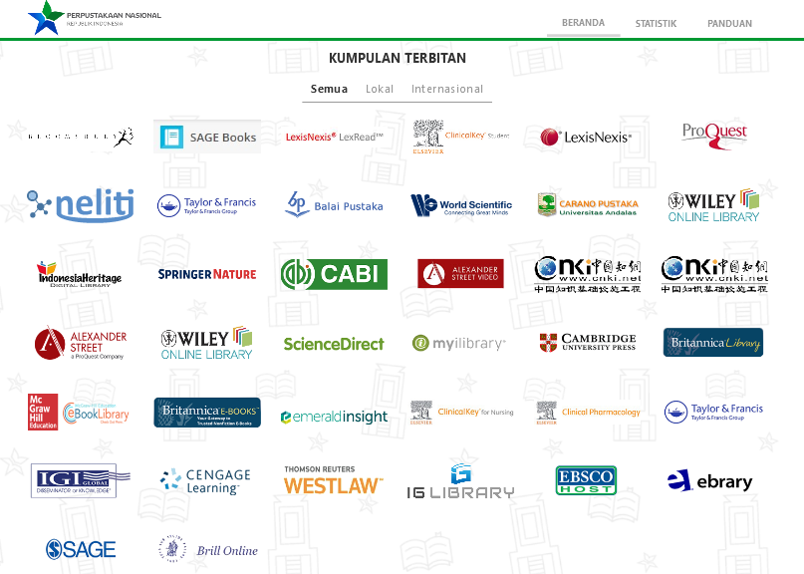

Slide 28





MEDIA SOSIAL
perpus_isi_jogja
@IsiUPT
bit.ly/liveperpusisi
081578418927
perpusISIJogja

Slide 29




Terimakasih

